Slide 1
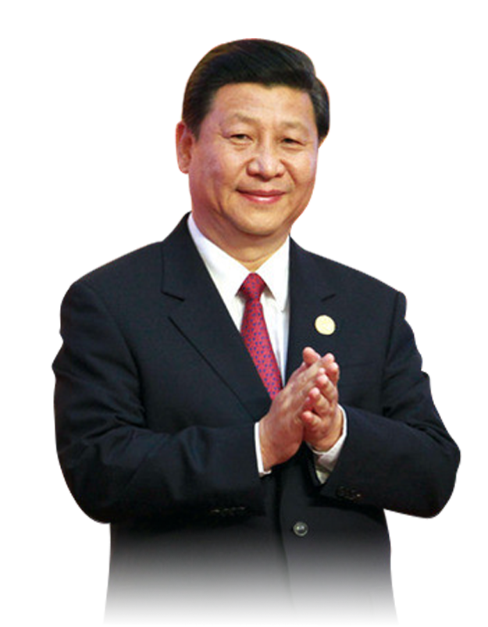
深入学习习近平关于教育的重要论述

Slide 2
党的十九大以来，以习近平同志为核心的党中央高瞻远瞩，纵览全局，紧紧围绕实现“两个一百年”奋斗目标和实现中华民族伟大复兴中国梦，积极推进教育理论和实践创新，提出了一系列富有中国特色、体现时代精神、引领创新发展的新理念新思想新战略，指明了我国教育改革发展的目标和方向，揭示了中国特色社会主义教育的本质和发展规律,形成并确立了习近平总书记教育思想。

Slide 3
习近平总书记教育思想
总书记的教育思想特别是关于高等教育的重要论述，是总书记治国理政思想中不可或缺的一项重要内容，为我们推进新时期高等教育改革发展提供了科学理论指导和行动指南。

Slide 4
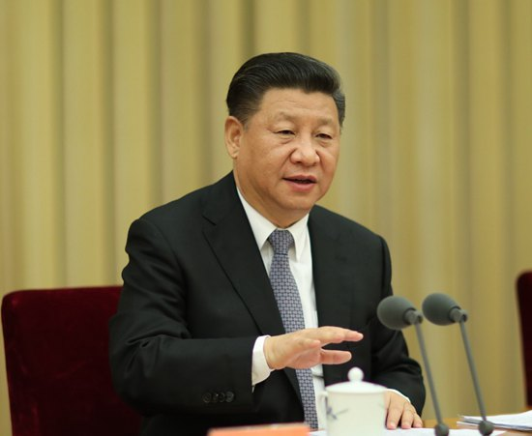
习近平总书记教育思想
教育是民族振兴、社会进步的重要基石，是功在当代、利在千秋的德政工程，对提高人民综合素质、促进人的全面发展、增强中华民族创新创造活力、实现中华民族伟大复兴具有决定性意义。教育是国之大计、党之大计。
---习近平总书记在全国教育大会上的讲话

Slide 5
01
总论
02
坚持党对教育事业的全面领导
03
坚持把“立德树人”作为根本任务
04
坚持优先发展教育事业
05
坚持把教师队伍建设作为基础工作

Slide 6
01
总论

Slide 7
01.总论
a
“经过长期努力，中国特色社会主义进入了新时代，这是我国发展新的历史方位。”
——习总书记在党的十九大报告中的庄严宣告
“‘九个坚持’是我们对我国教育事业规律性认识的深化，来之不易，要始终坚持并不断丰富发展”
——习近平总书记在全国教育大会上的发言
b
“青年要从现在做起、从自己做起，使社会主义核心价值观成为自己的基本遵循，并身体力行大力将其推广到全社会去”
——习近平总书记在北京大学师生座谈会上的讲话
c

Slide 8
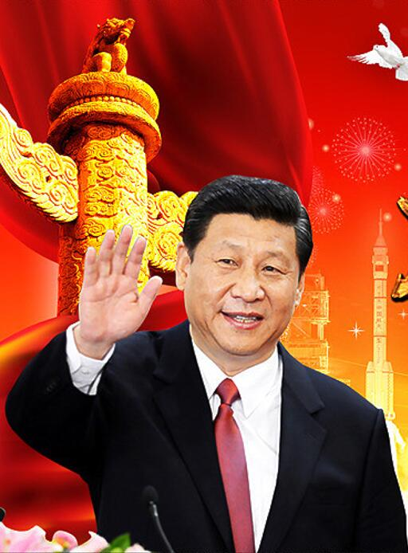
01.总论
中
国
梦
党的十九大报告对教育工作做出了全面部署，明确提出社会主义教育事业的总方向，重申“优先发展教育事业的”总战略，首次明确提出“建设教育强国是中华民族伟大复兴的基础工程”的总定位，明确了“深化教育改革，加快教育现代化，办好人民满意的教育”的总要求，明确了“全面贯彻党的教育方针，落实立德树人根本任务，发展素质教育，推进教育公平，培养德智体美全面发展的社会主义建设者和接班人”的总任务，全面部署了教育事业发展新任务新要求。

Slide 9
习近平教育思想的重要论述回答的根本问题
培养什么样的人
如何培养人
为谁培养人
方向性问题
关键性问题
办什么样的教育
怎样办教育
为谁办教育
培养什么样的教师
怎样培养教师

Slide 10
01.总论
五大部分、十八个专题
第一部分，总论，内容为习近平总书记关于教育的重要论述指引中国教育前进方向。
第二部分，核心内涵，即“九个坚持”，内容包括第一至九章。
第三部分，总战略和目标任务，内容包括第十至十四章。
第四部分，与立德树人根本任务相关的重要内容，包括第十五、十六章。
第五部分，对外开放，内容为第十七章。

Slide 11
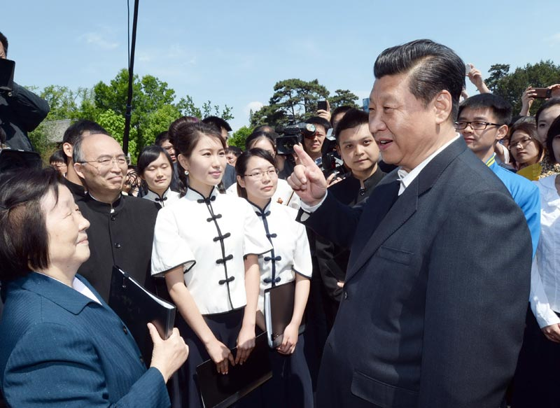
01.总论
教育本质：教育决定着人类的未来
教育战略：始终把教育摆在优先发展的战略地位
根本任务：立德树人
教育理想：中国特色世界水平的现代教育
队伍保障：坚持把教师队伍建设作为基础工作
发展动力：坚持文化自信

Slide 12
02
坚持党对教育事业的全面领导

Slide 13
02.坚持党对教育事业的全面领导
坚持党对一切工作的领导。党政军民学，东西南北中，党是领导一切的。
必须增强政治意识、大局意识、核心意识、看齐意识，自觉维护党中央权威和集中统一领导，自觉在思想上政治上行动上同党中央保持高度一致，完善坚持党的领导的体制机制，坚持稳中求进工作总基调，统筹推进“五位一体”总体布局，协调推进“四个全面”战略布局，提高当把方向、谋大局、定政策、促改革的能力和定力，确保党始终总揽全局、协调各方。
——习总书记在中国共产党第十九次全国代表大会上的报告
“我们的教育事业是党领导下的教育事业，是新时代中国特色社会主义教育事业；我们的学校是党领导下的学校，是新时代中国特色社会主义学校”。
党的领导是引领新时代中国特色社会主义教育事业不断前进的最大政治优势，是办好中国特色、世界水平的现代教育的根本政治保证。

Slide 14
02.坚持党对教育事业的全面领导
坚持把教育放在优先发展的战略地位
教育是国之大计、党之大计。
人才越来越成为推动经济社会发展的战略性资源，教育的基础性、先导性、全局性地位和作用更加凸显。
教育强则国家强。
中国这么多人，教育上去了，将来人才就会像井喷一样涌现出来，这是最有竞争力的。
“两个一百年”奋斗目标的实现、中华民族伟大复兴的中国梦的实现，归根到底靠人才、靠教育。

Slide 15
02.坚持党对教育事业的全面领导
全面贯彻党的教育方针
加强党对教育工作的领导，最重要的就是在事关办学方向的问题上站稳立场。
我国教育发展方向要同我国发展的现实目标和未来方向紧密联系在一起，为人民服务，为中国共产党治国理政服务，为巩固和发展中国特色社会主义制度服务，为改革开放和社会主义现代化建设服务。
高校容纳了哲学社会科学70%以上的研究人员和2/3的研究成果。要牢牢掌握党对高校工作的领导权，关键是要确保高校始终成为“坚持党的领导的坚强阵地”和“社会主义事业建设者和接班人的坚强阵地”。---既两个阵地。
正确处理探索学术问题和严肃政治问题的关系---“两个不能等同于”：
我们既不能把探索性的学术文艺等同于严肃政治问题，也不能把严肃的政治问题等同于探索性的学术问题。

Slide 16
02.坚持党对教育事业的全面领导
紧扣培养什么人这个问题
“梦之队”---未来实现中华民族伟大复兴中国梦的主力军，把这支主力军打造成中华民族“梦之队“。
确保让每个孩子享受受教育的机会，培养的德智体美劳全面发展的中国特色社会主义事业建设者和接班人，打造中华民族“梦之队”的重大战略任务。
“筑梦人”---必须有理想信念、有道德情操、有扎实学识、有仁爱之心。
各级党委、政府特别是学校各级党组织要当好广大人民教师额“后勤部长”，通过深入细致的思想政治和扎实有效的服务工作，引导广大教师认清肩负的使命和责任，始终同党和人民站在一起，自觉做中国特色社会主义的坚定信仰者和忠实实践者，自觉做先进思想文化的传播者、党执政的坚定支持者，始终忠诚于党和人民的教育事业，坚持把党的教育方针贯彻到教学管理工作全过程。

Slide 17
02.坚持党对教育事业的全面领导
从制度上确保把全面从严治党落到实处
高校必须准确理解和贯彻党委领导下的校长负责制。
高校领导班子要成为坚持社会主义办学方向、善于领导高校科学发展、团结奋进的坚强领导集体，就必须有一个坚强的核心，这就是党委。
高校重要干部任免、重要人才使用、重要阵地建设、重大发展规划、重大项目安排、重大资金使用、重大评价评奖活动等，都要经党委集体研究决定。
高校党委书记主持党委全面工作，对党委工作负主要责任，校长和其他行政领导班子成员要自觉接受党委领导，贯彻执行党委决定，书记和校长都应当成为讲政治的教育家、办教育的政治家、办学治校的管理专家。

Slide 18
03
坚持把“立德树人”作为根本任务

Slide 19
03.把“立德树人”作为根本任务
党的十九大报告中要求：“全面贯彻党的教育方针，落实立德树人根本任务，发展素质教育，推进教育公平，培养德智体美劳全面发展的社会主义建设者和接班人。”
根本问题
根本任务
基础工程
落实“立德树人”、培养中国特色社会主义事业的合格建设者和可靠接班人。
培育和弘扬社会主义核心价值观是教育事业改革发展的基础工程
培养什么人
怎样培养人
“立德树人”要求教育事业不仅要传授知识、培养能力，更要把培育和弘扬社会主义核心价值观落实到推进教育治理体系和治理能力现代化中去，引导学生树立正确的世界观、人生观、价值观。

Slide 20
03.把“立德树人”作为根本任务
立德树人是人才成长的根本规律
习近平总书记强调指出： 人才培养一定是育人和育才相统一的过程，而育人是本。人无德不立，育人的根本在于立德。这是人才培养的辩证法。办学就要尊重这个规律，否则就办不好学。

Slide 21
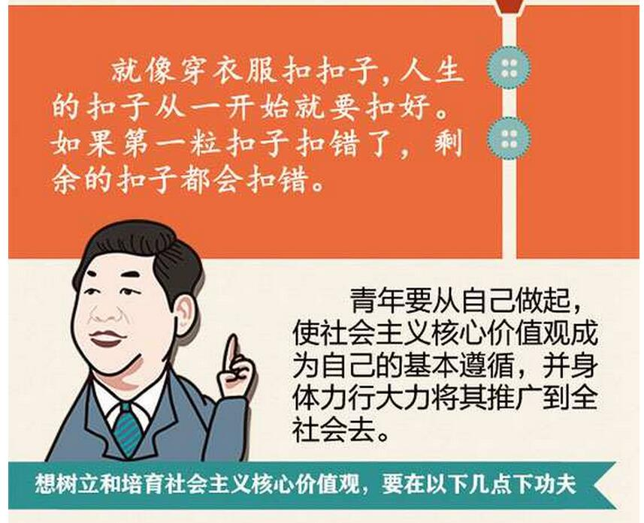
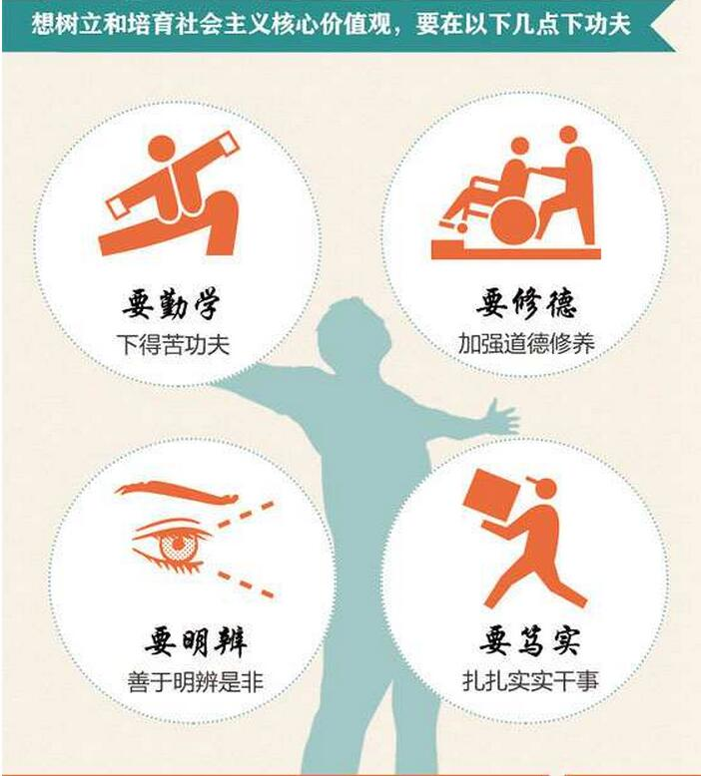
03.把“立德树人”作为根本任务
强调扣好人生的第一粒扣子
强调理想信念和加强社会主义核心价值观教育
强调加强中华优秀传统文化教育
强调加强劳动教育和实践教育

Slide 22
03.把“立德树人”作为根本任务
立德树人是人民满意教育的根本要求
全心全意为人民服务，是中国共产党的根本宗旨。
立德树人，即是人民满意教育的根本要求，也是人民满意教育的根本标准，进一步回答了为谁培养人的重大问题。
人民群众对教育的综合利益的诉求的五个方面：
1.成学之教：有利于满足人的学习需求的教育；
2.成人之教：有利于满足人的成人需求的教育；
3.成业之教：有利于满足人的就业谋生需求的教育；
4.成己之教：有利于满足人的终身发展需求的教育；
5.幸福之教：有利于满足人的终身幸福需求的教育。

Slide 23
03.把“立德树人”作为根本任务
立德树人是实施素质教育的根本目的
2016年9月9日，在考察八一学校时，总书记提出，素质教育是教育的核心。
在党的十九大报告中，要求“发展素质教育”。
坚持立德树人，发展素质教育，必须系统推进四个方面的改革：
1.必须建立协调各方的共同育人观。
2.必须树立育人为本的教师职业观。
3.必须统筹推进学生的全面发展。（加强德育、改进智育、强化体育、重视美育、加强劳动教育和文化育人）
4.必须树立育人为本的教育政绩观和教育评价观。

Slide 24
04
坚持优先发展教育事业

Slide 25
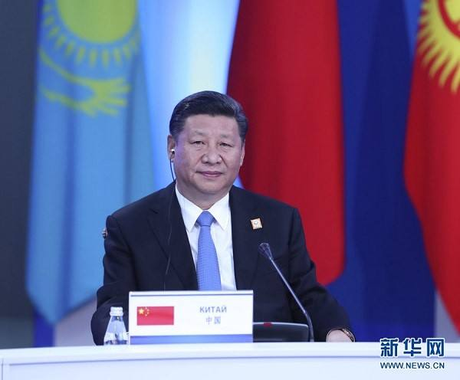
04.坚持优先发展教育事业
中国将坚定实施科教兴国战略，始终把教育摆在优先发展的战略位置，不断扩大投入，努力发展全民教育、终身教育，建设学习型社会，努力让每个孩子享有受教育的机会，努力让十三亿人民享有更好更公平的教育，获得发展自身、奉献自身、造福人民的能力。
---习近平主席在联合国“教育第一”全球倡议行动一周年纪念活动上发表的贺词

Slide 26
04.坚持优先发展教育事业
优先发展教育事业是建设教育强国的必然要求
优先发展教育事业是建设人才强国的重要前提。
优先发展教育事业是实现中华民族伟大复兴，提升国家核心竞争力，提高国民素质的必然选择。
优先发展教育事业是提升我国综合国力与国际竞争力的重要战略举措。
优先发展教育事业是中国特色社会主义新时代赋予的新的历史使命。

Slide 27
04.坚持优先发展教育事业
优先发展教育事业是立德树人的本质要求
习近平总书记非常重视教育在立德树人中的重要作用。他在全国高校思想政治工作会议指出，高等教育要为人民服务，为中国共产党服务，为巩固和发展中国特色社会主义制度服务，为改革开放和社会主义现代化服务。
强调教育的“四个服务”，是习近平总书记教育优先发展论断政治性的集中体现。

Slide 28
04.坚持优先发展教育事业
优先发展教育事业是改善民生的必然选择
教育是个人发展、人民美好生活的基础，教育对改善民生的积极作用日益凸显。
教育是人民群众最关心最直接最现实的利益问题之一。
进入新时代，人民日益增长的良好教育需求同教育发展不平衡不充分的矛盾成为主要矛盾。
优先发展教育事业必须始终把人民利益摆在至高无上的地位，要让教育改革发展成果更多更公平地惠及全体人民。

Slide 29
05
坚持把教师队伍建设作为基础工作

Slide 30
05.坚持把教师队伍建设作为基础工作
2014年9月9日习近平总书记在北师大看望师生时指出：“教师重要，就在于教师的工作是塑造灵魂、塑造生命、塑造人的工作。一个人遇到好老师是人生的幸运，一个学校拥有好老师是学校的光荣，一个民族源源不断涌现出一批又一批好老师则是民族的希望。国家繁荣、民族振兴、教育发展，需要我们培养造就一支师德高尚、业务精湛、结构合理、充满活力的高素质专业化教师队伍，需要涌现一大批的好老师。“

Slide 31
05.坚持把教师队伍建设作为基础工作
百
年
大
计
教
育
为
本
教
育
大
计
教
师
为
本
在党的十九大报告中，习近平总书记代表党中央再次明确提出：“加强师德师风建设，培养高素质教师队伍，倡导全社会尊师重教。”
教师工作的本质是塑造灵魂塑造生命塑造人
教育不是把知识从一个脑袋装进另外一个脑袋，而是要培养真正的人。
教师工作的长期性，是由人的成长周期决定的。好老师应对学生的终身教育负责，要为学生设计一生打的发展规划，对学生产生长期的、连续的影响。不只是好分数，更是一生的好品质、好习惯、好能力。

Slide 32
05.坚持把教师队伍建设作为基础工作
理想信念，是源头活水，是好老师的不竭动力；
道德情操，是境界修为，是好老师的成长阶梯；
扎实学识，是行动利器，是好老师的实践工具；
仁爱之心，是幸福之本，是好老师的成就之根。
树立“四有”好老师标准

Slide 33
05.坚持把教师队伍建设作为基础工作
建设一支什么样的教师队伍？
缔造一支素质优良甘于奉献的教师队伍
推动全社会用实际行动体现“尊师敬教”
大力培养一支
大力培养一支
“敬教”体现出对教育本身的敬重，对教育价值的高度认可。
教育是关乎人类未来的神圣事业，教师决定了教育的质量和教育的未来。
对教育怀有一份敬畏之心，才会更加对教师深怀一份尊重之情。
好教师是民族的希望，这是总书记对教育、对教师的寄语。好教师作为民族的希望，不仅孕育着希望，也在实现着希望。
师 德 高 尚
师 德 高 尚
业 务 精 湛
业 务 精 湛
结 构 合 理
充 满 活 力
的高素质专业化教师队伍

Slide 34
总之，我们要深入学习贯彻习近平总书记教育思想，增强“四个意识”，不忘初心、不换频道、不遗余力、不辱使命，不懈奋斗，真抓实干，善作善成， 在实干中出实招，在实干中求实效。一年接着一年、一届接着一届，积小胜为大胜，全力实现我们的奋斗目标！

Slide 35
谢
谢
大
家
2019年10月10日

